Slide 1


Slide 2

Il convient de lancer le mode diaporama pour la diffusion de la leçon en classe
Réservé à l’enseignant (e)

Slide 3

Pictogrammes
Réservé à l’enseignant (e)

Slide 4
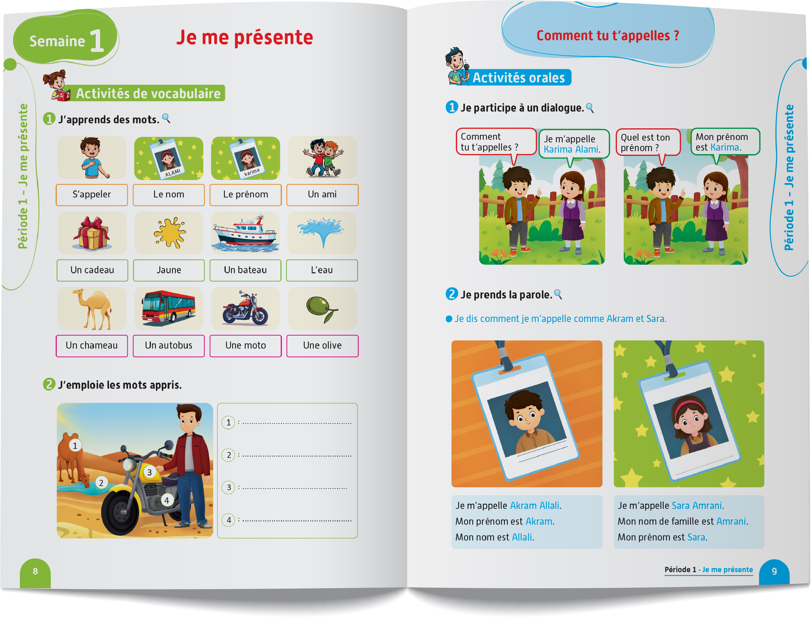
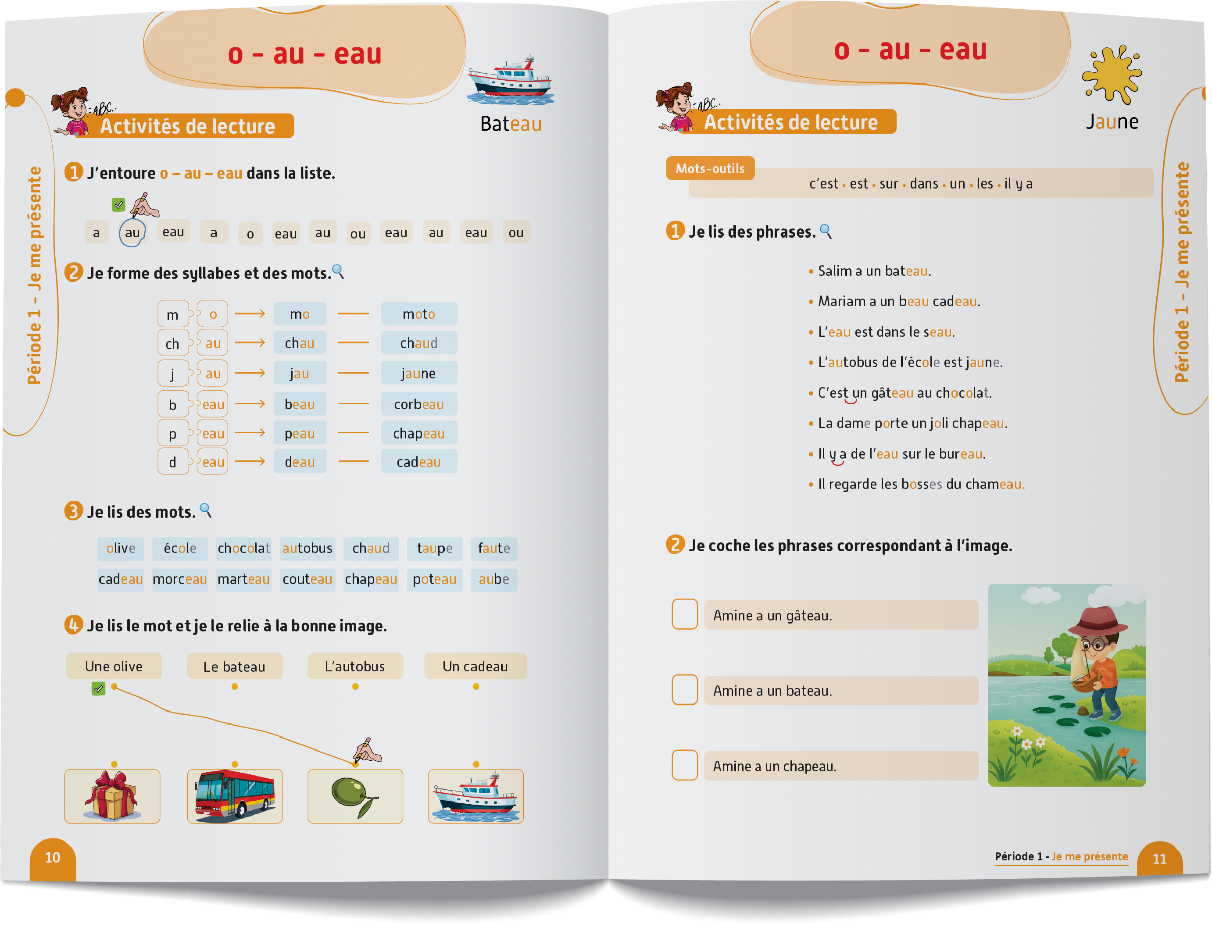
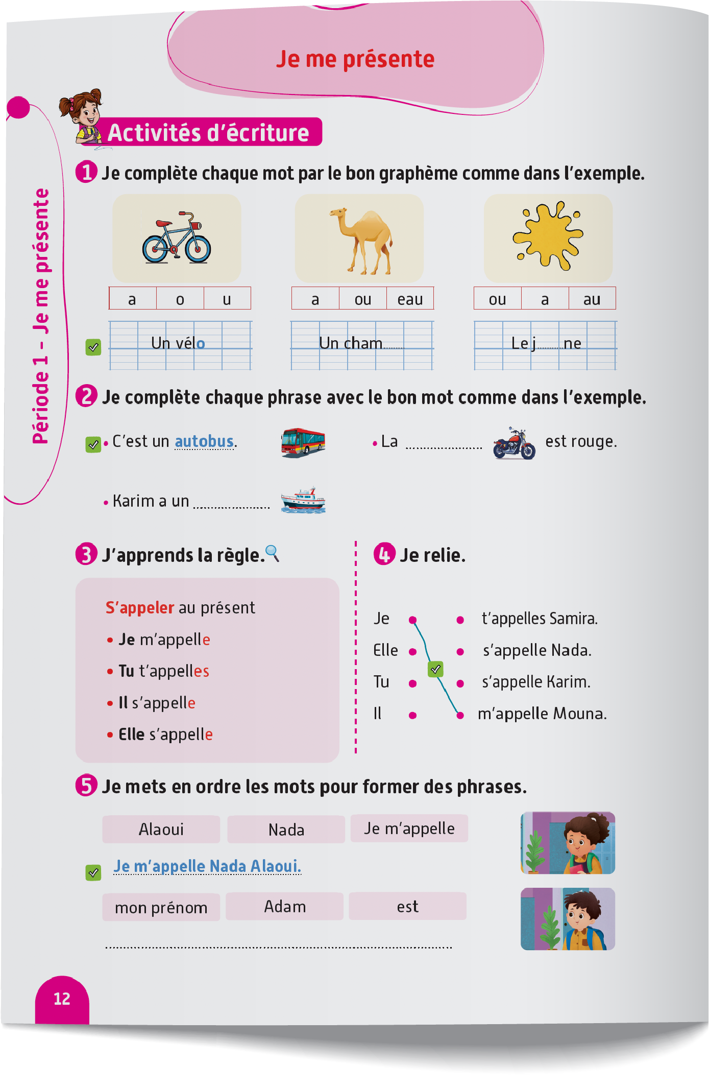
Contenu de la semaine
Réservé à l’enseignant (e)

Slide 5
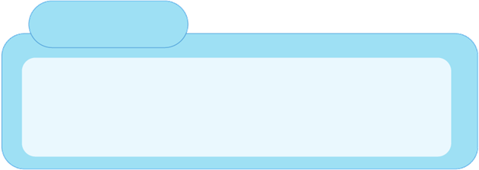
Organisation de la semaine
Réservé à l’enseignant (e)
Séance 1
Séance 4
Présentation du vocabulaire
Exploitation du vocabulaire
Travail sur livret
Oral – Dialogue
Ecriture – Point de langue
Lecture – Lecture et compréhension des mots
Séance 2
Séance 5
Oral - Acte de parole
Lecture – Graphème - o - au - eau
Ecriture - Graphème - o - au - eau
Oral – Prise de parole
Lecture – Lecture et compréhension des phrases
Ecriture – Phrases
Séance 3
Séance 6
Oral – Dialogue
Lecture - Lettre a - A
Ecriture - Lettre a - A
Révision
Lecture offerte
Oral – Acte de parole
Lecture – Syllabes et mots
Ecriture – Syllabes et mots

Slide 6

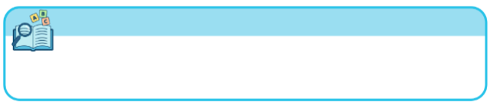

Plan de la séance 5
Réservé à l’enseignant (e)
1. Prise de parole
Prendre la parole pour se présenter.
Lire et comprendre des phrases.
Écrire des phrases.

Slide 7



Bonjour les enfants ! La leçon de français commence maintenant.

Slide 8

Bonjour les enfants ! Aujourd’hui nous allons apprendre à nous présenter en français. Écoutez bien.

Slide 9

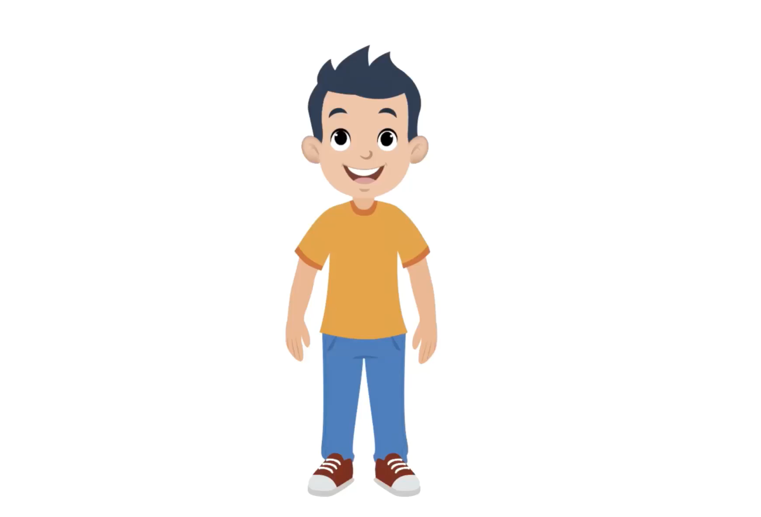

Lecture de la vidéo.

Slide 10


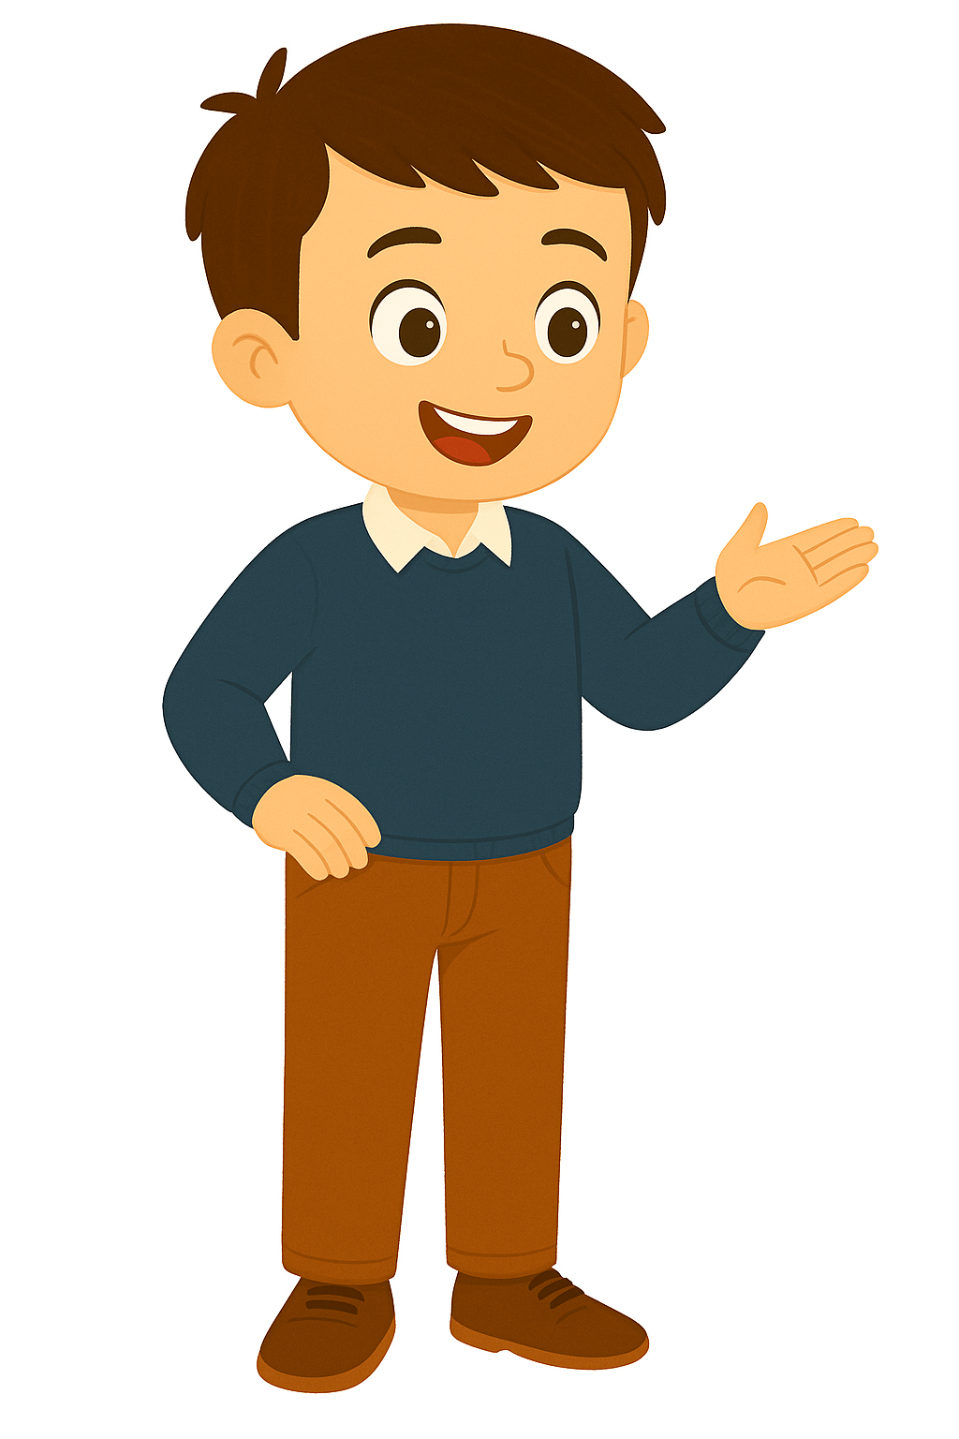
Qui veut passer au tableau pour se présenter comme Majd et Nada ? Il faut se présenter en français avec ses propres informations ?
Je m’appelle _____________________
Mon prénom est _________________
Mon nom est ______________________

Slide 11

Maintenant, tout le monde participe. Chacun se présente à son voisin en donnant son nom et son prénom.

Slide 12
Plan de la séance 5
Réservé à l’enseignant (e)
Prendre la parole pour se présenter.
2. Lecture
Lire et comprendre des phrases.
Écrire des phrases.

Slide 13

Maintenant, on va faire de la lecture.

Slide 14
C’est le mot : C’est. On va l’épeler ensemble : c- apostrophe – e - s - t.
c’est

Slide 15
C’est le mot : dans. On va l’épeler ensemble : d- a - n - s.
dans

Slide 16
Lisez cette phrase en silence. Après, on va écouter un audio.
C’est le bateau de Salim.

Slide 17

Lecture de l’audio.
C’est le bateau de Salim.

Slide 18
Deuxième lecture de l’audio.
C’est le bateau de Salim.

Slide 19
Qui veut lire la phrase ?
C’est le bateau de Salim.

Slide 20
Lisez cette phrase en silence. Après, on va écouter un audio.
Mariam a un beau cadeau.

Slide 21
Première lecture de l’audio.
Mariam a un beau cadeau.

Slide 22
Deuxième lecture de l’audio.
Mariam a un beau cadeau.

Slide 23
Qui veut lire la phrase ?
Mariam a un beau cadeau.

Slide 24
Lisez cette phrase en silence. Après, on va écouter un audio.
Sara est dans l’autobus.

Slide 25
Première lecture de l’audio.
Sara est dans l’autobus.

Slide 26
Deuxième lecture de l’audio.
Sara est dans l’autobus.

Slide 27
Qui veut lire la phrase ?
Sara est dans l’autobus.

Slide 28
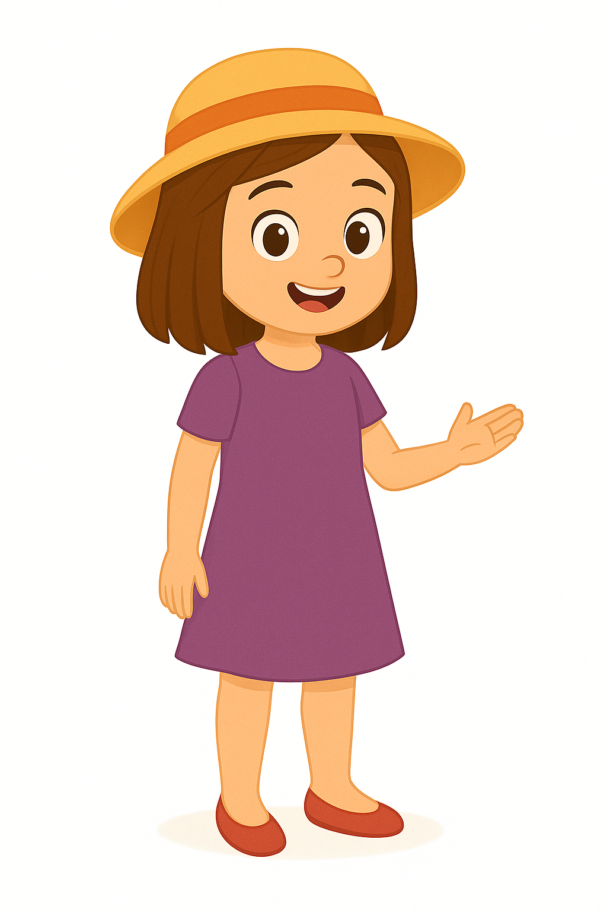
On passe à une autre activité. Regardez cette image. Cette fille s’appelle Lina.

Slide 29
Est-ce que Lina a un cadeau ? Qui veut répondre ?

Slide 30
Est-ce que Lina a bateau ? Qui veut répondre ?

Slide 31
Est-ce que Lina a un chapeau ? Qui veut répondre ?

Slide 32

Prenez les ardoises.

Slide 33
Lisez silencieusement les phrases. Personne ne lit la phrase à voix haute. Ecrivez le numéro de la bonne phrase sur l’ardoise : 1, 2 ou 3.
Lina a un bateau.
Lina a un chapeau.
Lina a un cadeau.

Slide 34
Levez l’ardoise.

Slide 35
La bonne réponse est le numéro 2 : Lina a un chapeau.
Lina a un bateau.
Lina a un chapeau.
Lina a un cadeau.

Slide 36
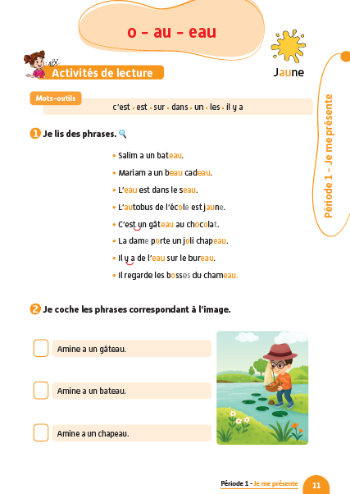

Prenez vos livrets à la page 11. Avec votre voisin, lisez les phrases et cochez les bonnes réponses. Je vais circuler entre les rangs pour vous aider.

Slide 37
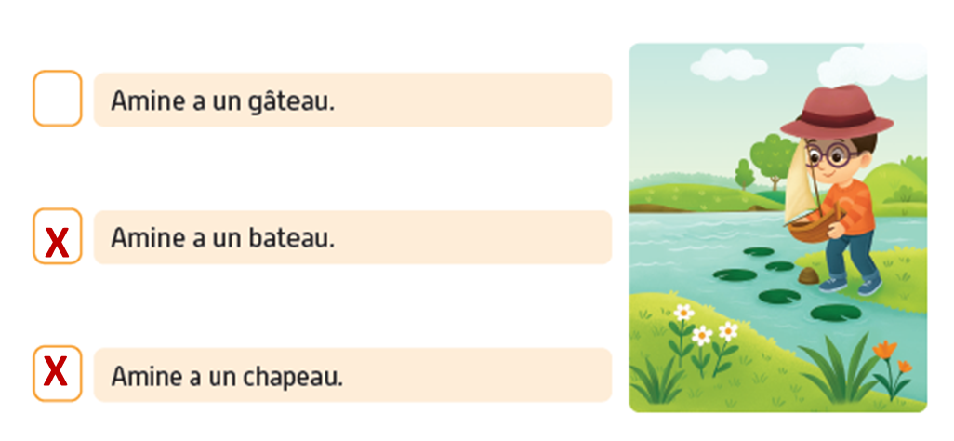
Corrigez.

Slide 38
Plan de la séance 5
Réservé à l’enseignant (e)
Prendre la parole pour se présenter.
Lire et comprendre des phrases.
3. Écriture
Écrire des phrases.

Slide 39
Lisez et observez cette phrase. Vous allez l’écrire après. Tenez-vous prêts.
Je m’appelle Nada.

Slide 40

Prenez vos cahiers.

Slide 41
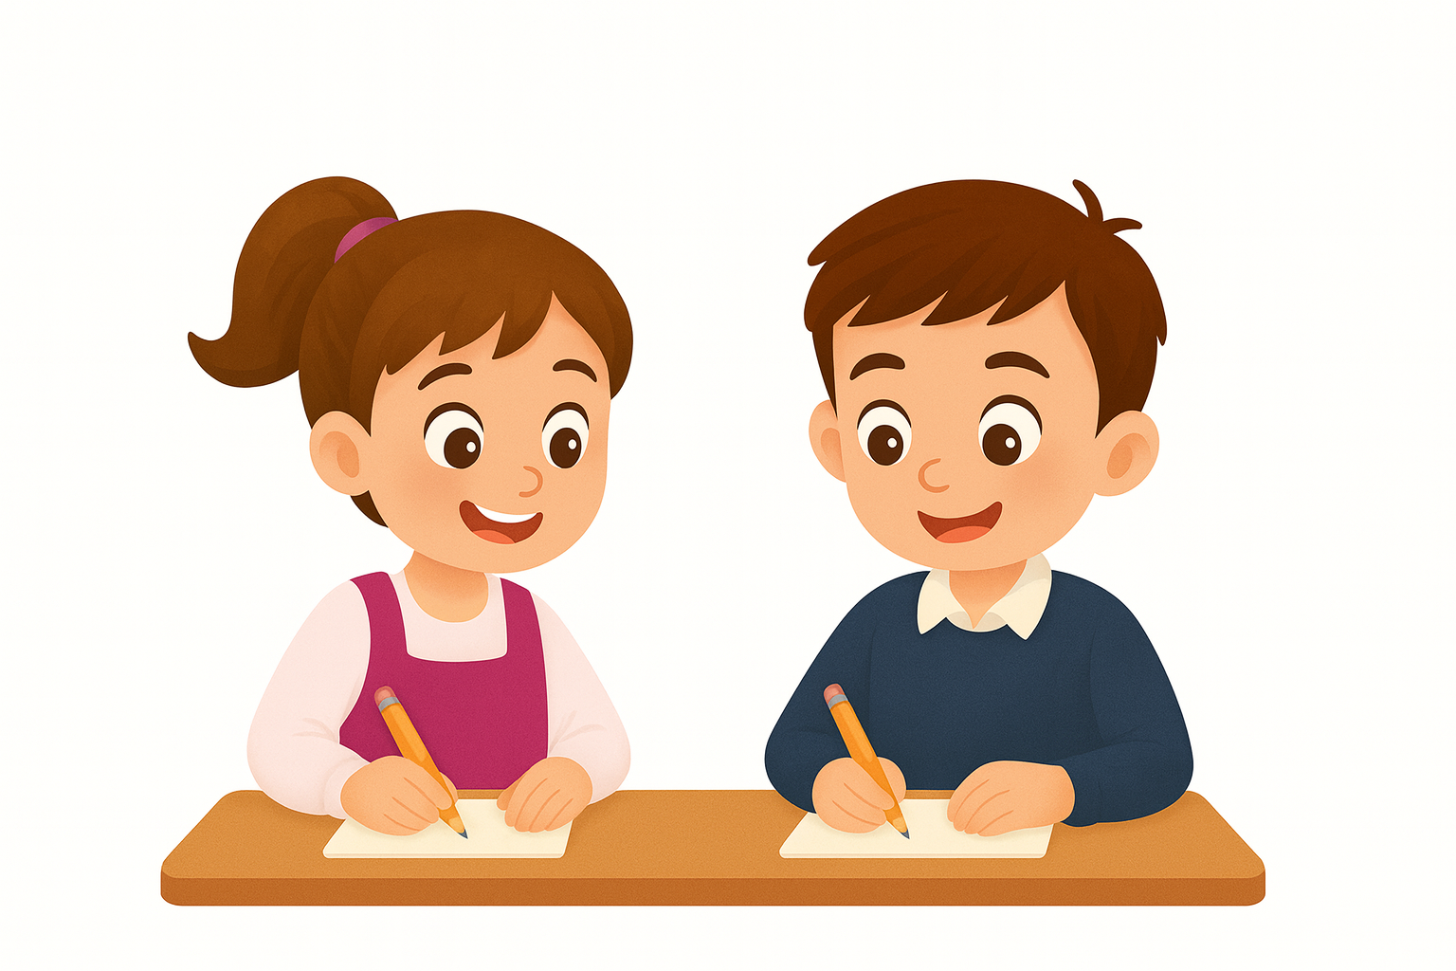
Dictée en cours.

Slide 42
Corrigez.
Je m’appelle Nada.

Slide 43
On passe à une autre phrase. Ces mots sont en désordre. Ecrivez sur vos cahiers une phrase correcte à partir de ces mots.
m’appelle
Salim
je

Slide 44
Qui veut lire sa phrase ?
m’appelle
Salim
je

Slide 45
Corrigez. Je n’oublie pas la majuscule au début de la phrase et le point à la fin.
Je m’appelle Salim.
je
m’appelle
Salim

Slide 46
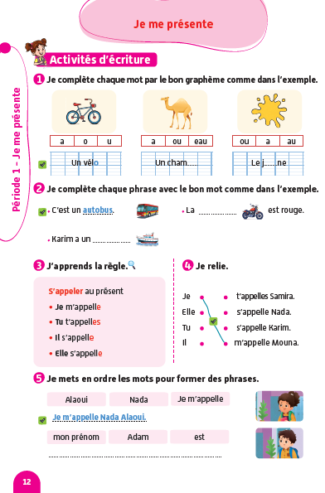

Prenez vos livrets à la page 12. Réalisez l’activité. Je vais circuler entre les rangs pour vous aider.

Slide 47
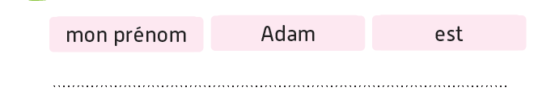
Corrigez.
Mon prénom est Adam.

Slide 48

La séance d’aujourd’hui est terminée. À la maison, lisez ces phrases et recopiez-les sur votre cahier.

